Slide 1


Redes neuronales y Deep learning
Métodos Computacionales
Docente: Giancarlos Alberto Oviedo Valverde

Slide 2
Contenido
Introducción
Regresión lineal y redes neuronales
Red neuronal de dos capas
Redes neuronales profundas
Redes neuronales para clasificación
Entrenamiento de una red neuronal

Slide 3
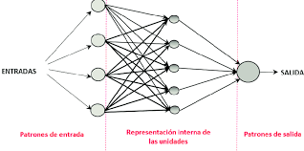
Introducción
Las redes neuronales son sistemas de aprendizaje automático inspirados en la estructura y funcionamiento del cerebro humano. Están compuestas por nodos, o "neuronas", organizados en capas que procesan y transforman la información.
Las redes neuronales son fundamentales en la inteligencia artificial moderna. Se utilizan en una amplia variedad de aplicaciones, desde el reconocimiento de voz hasta la conducción autónoma, y han impulsado avances significativos en múltiples disciplinas.

Slide 4
Introducción
Visión por Computadora: Reconocimiento de imágenes, detección de objetos, y clasificación de imágenes.
Procesamiento del Lenguaje Natural (NLP): Traducción automática, chatbots, y análisis de sentimientos.
Reconocimiento de Voz: Asistentes virtuales como Siri o Alexa.
Juegos: Agentes de IA para juegos, como AlphaGo, Stockfish.
Salud: Diagnóstico médico automatizado y análisis de imágenes médicas.
Finanzas: Detección de fraudes, análisis predictivo de mercados.
Automóviles Autónomos: Sistemas de conducción autónoma.

Slide 5
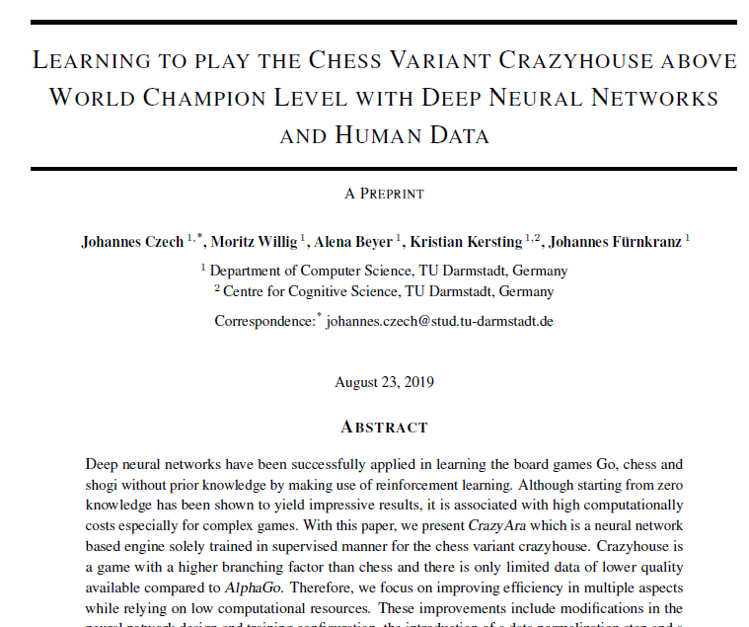
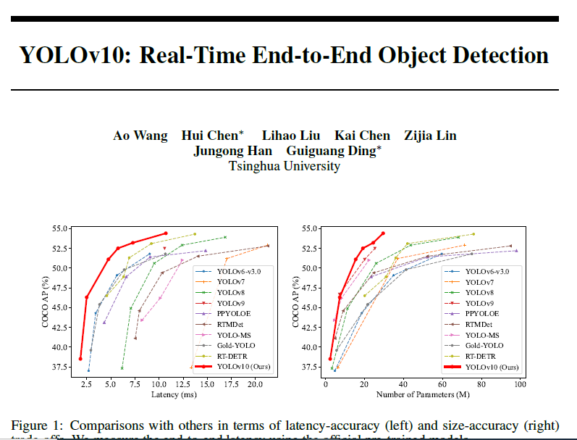
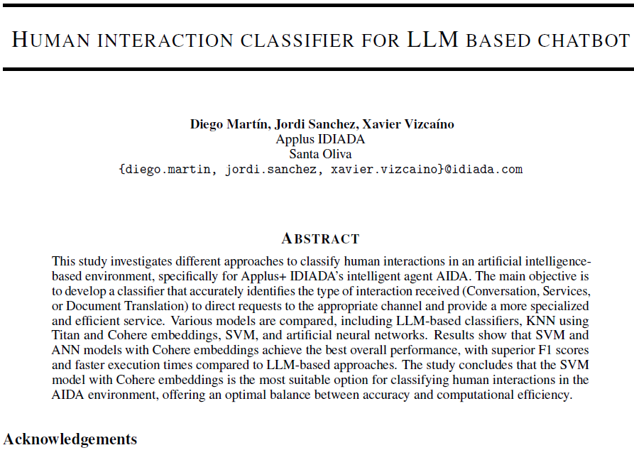
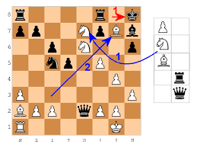
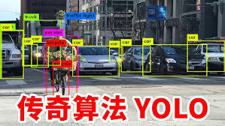
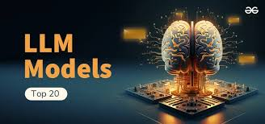
Introducción

Slide 6
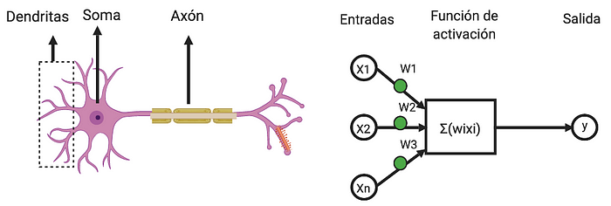
Introducción
Cuerpo Celular (Soma): Tiene como función principal sintetizar la mayoría de las proteínas que se encuentran en la neurona.
Dendritas: Son prolongaciones protoplasmáticas, cortas y ramificadas que surgen desde el cuerpo celular. Se encargan de recibir y procesar los impulsos que llegan de otras neuronas para transmitirlas al cuerpo celular.
Axón: Se trata de una prolongación caracterizada por ser única y larga. Tiene como función extraer el impulso resultante desde cuerpo celular y transmitirlo a otra zona del sistema

Slide 7


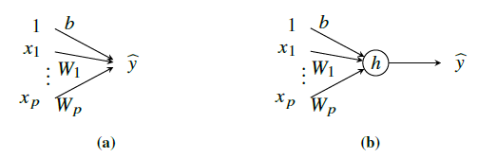
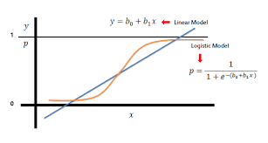
Regresión lineal y redes neuronales

Slide 8

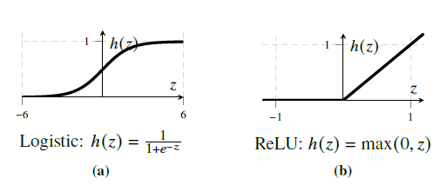
Regresión lineal y redes neuronales

Slide 9
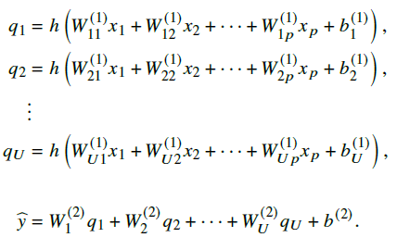
Red neuronal de dos capas
Para aumentar la flexibilidad del modelo y poder capturar relaciones más complejas entre variables input y output se construye un nuevo modelo lineal generalizado que toma como variables input las salidas de varios modelos lineales generalizados.

Slide 10
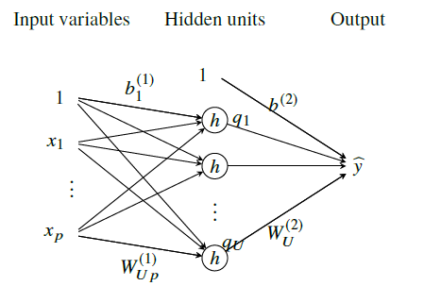
Red neuronal de dos capas
El modelo generado corresponde a una red neuronal con dos capas

Slide 11
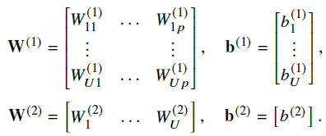


Red neuronal de dos capas
El modelo de redes neuronales con dos capas visto anteriormente se puede expresar de manera más compacta según las siguientes ecuaciones

Slide 12
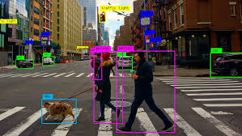

Redes neuronales profundas
El real poder descriptivo de una red neuronal se alcanza cuando se enlazan varias capas de modelos lineales generalizados, lo que se conoce como red neuronal profunda.
Las redes neuronales profundas tienen la capacidad de modelar relaciones complicadas tales como relacionar una imagen con la clases a la que pertenece
Son la base para muchos modelos avanzados de detección de imágenes y de lenguaje natural

Slide 13

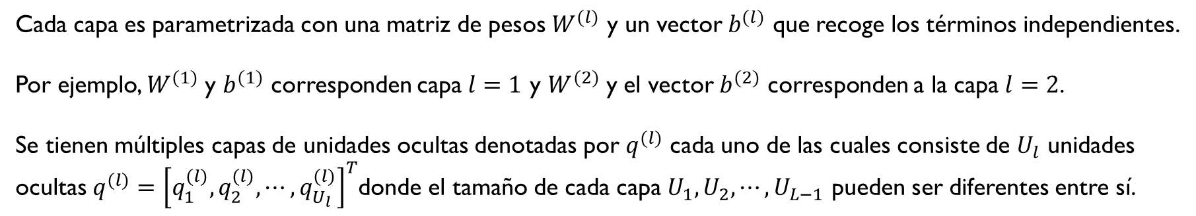
Redes neuronales profundas
Cada capa es parametrizada con una matriz de pesos $W^{(l)}$ y un vector $b^{(l)}$ que recoge los términos independientes.
Por ejemplo, $W^{(1)}$ y $b^{(1)}$ corresponden capa $l=1$ y $W^{(2)}$ y el vector $b^{(2)}$ corresponden a la capa $l=2$.
Se tienen múltiples capas de unidades ocultas denotadas por $q^{(l)}$ cada uno de las cuales consiste de $U_{l}$ unidades ocultas $q^{(l)}={\left[q_{1}^{(l)},q_{2}^{(l)}, ⋯,q_{U_{l}}^{(l)}\right]}^{T}$donde el tamaño de cada capa $U_{1},U_{2}, ⋯,U_{L−1}$ pueden ser diferentes entre sí.

Slide 14
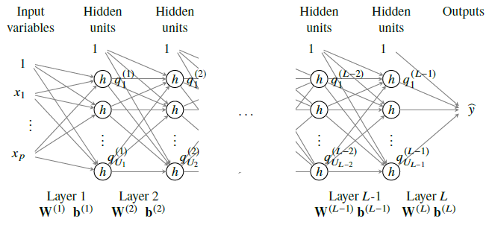
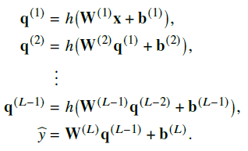
Redes neuronales profundas
Una red neuronal de $L$ capas se representa matemáticamente por las siguientes ecuaciones

Slide 15
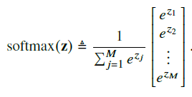
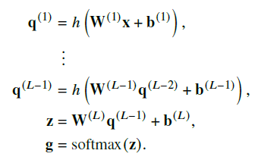
Redes neuronales para clasificación
Consideramos el caso de una clasificación multicategórica
Usaremos la función softmax, la cual es una versión multiclase de la función logística vista anteriormente.
La última capa de tener $M$ neuronas o unidades y finalmente se aplica la función softmax a esta última capa.

Slide 16




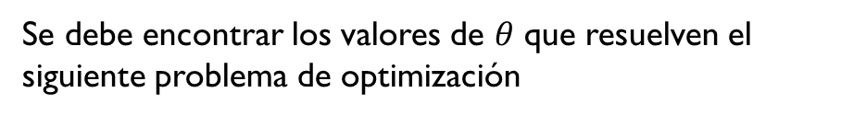
Entrenamiento de una red neuronal
Los parámetros de este modelo son todas las matrices de pesos y los vectores que agrupan los términos independientes. Agrupamos todos estos parámetros en un solo vector:
Se debe encontrar los valores de $θ$ que resuelven el siguiente problema de optimización
regresión
Clasificación

Slide 17
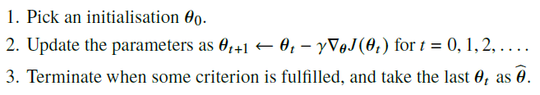
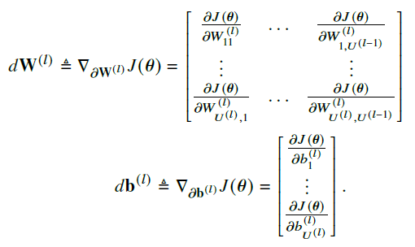

Entrenamiento de una red neuronal
Para optimizar el algoritmo el cálculo de la función de costos y su derivada no se hace sobre toda la data sino sobre un subconjunto de este.

Slide 18
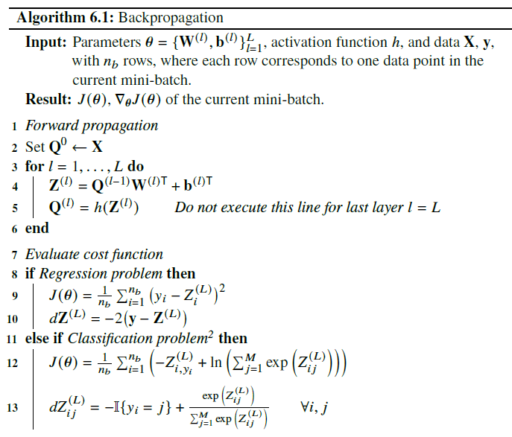
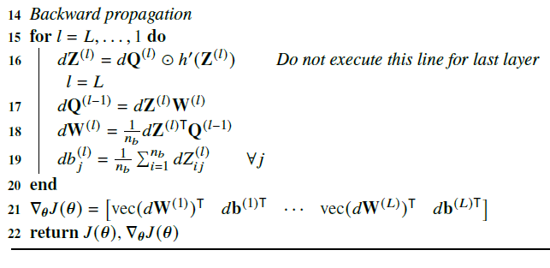
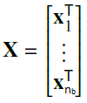
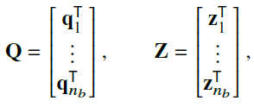
Algoritmo de backpropagation

Slide 19
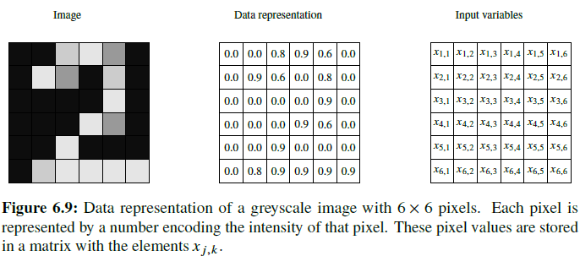
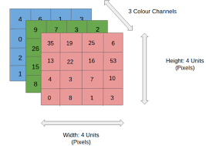
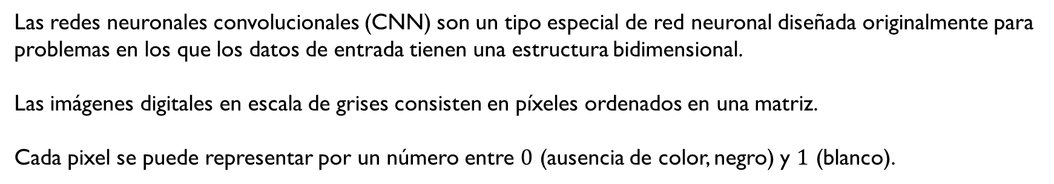
Redes Neuronales Convolucionales
Las redes neuronales convolucionales (CNN) son un tipo especial de red neuronal diseñada originalmente para problemas en los que los datos de entrada tienen una estructura bidimensional.
Las imágenes digitales en escala de grises consisten en píxeles ordenados en una matriz.
Cada pixel se puede representar por un número entre $0$ (ausencia de color, negro) y $1$ (blanco).

Slide 20
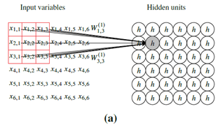
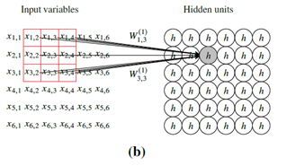
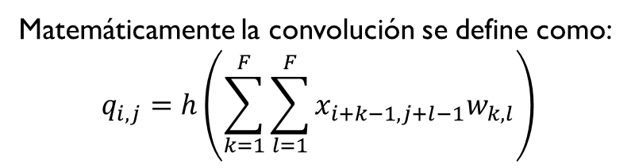
Redes Neuronales Convolucionales
A diferencia de una capa densa, una capa convolucional aprovecha la estructura bidimensional de los datos de entrada.
En una capa convolucional el conjunto de parámetros para las diferentes capas ocultas es el mismo.
Matemáticamente la convolución se define como:
$$q_{i, j}=h\left(\sum_{k=1}^{F}{\sum_{l=1}^{F}{x_{i+k−1, j+l−1}w_{k, l}}}\right)$$
Cada neurona de la capa oculta es dependiente solamente de una pequeña de la imagen (3 x 3 pixeles en el ejemplo).
Los 9 parámetros $W_{1, 1}^{(1)},W_{1, 2}^{(1)}, ⋯,W_{3, 3}^{(1)}$ para todas las neuronas en la misma capa.

Slide 21
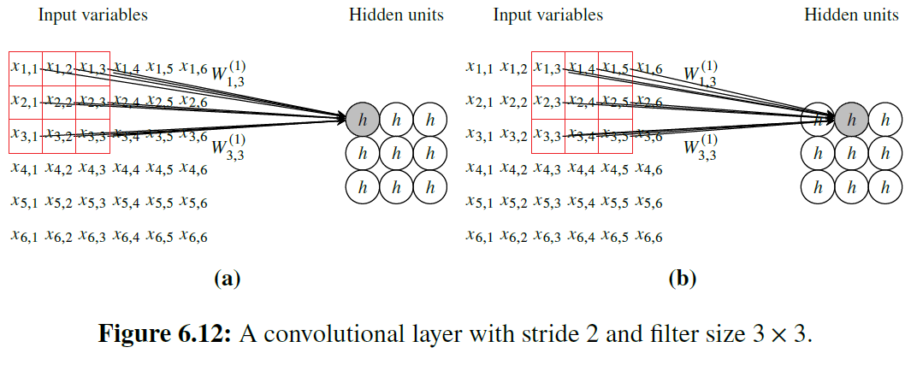
Redes Neuronales Convolucionales
En la capa convolucional anterior la cantidad de unidades ocultas es la misma que la cantidad de pixeles de la imagen de entrada. Sin embargo, si se agregan varias capas es conveniente reducir la cantidad de unidades ocultas y solamente procesar la información más importante de la capa anterior.

Slide 22
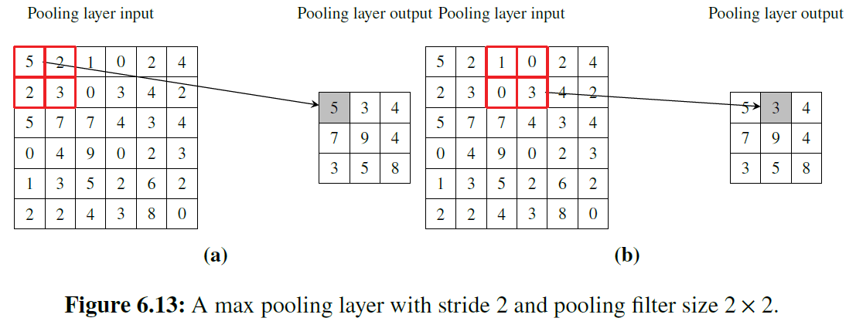
Redes Neuronales Convolucionales: pooling
Otra forma de resumir la información de una capa previa es usando pooling.
Una capa pooling actúa como una capa adicional después de la capa convolucional y similar a esta depende de una región de pixeles sin embargo no contiene parámetros extras.
Los tipos más comunes son average pooling y max pooling.

Slide 23
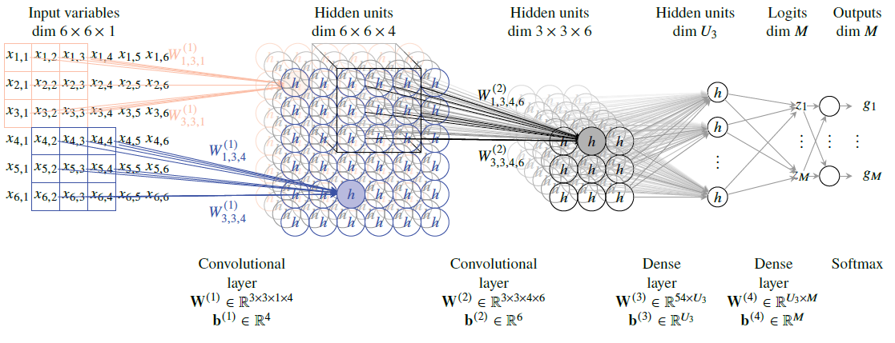
Redes Neuronales Convolucionales
A veces no es suficiente tomar un solo filtro para capturar toda la información proveniente de la capa anterior, por lo tanto se agregan múltiples filtros, cada uno con su propio conjunto de parámetros, para capturar adecuadamente los patrones de la imagen.

